Slide 1
Федеральное государственное бюджетное образовательное учреждение высшего образования
ВОЛГОГРАДСКИЙ СОЦИАЛЬНО-ПЕДАГОГИЧЕСКИЙ
УНИВЕРСИТЕТ
Презентация на тему:
Композиция и сюжет. Внесюжетные элементы.
    Выполнили:
    студентки гр. Д-ПАБ-21
    Маслова Ева,
    Авдеева Виктория
Волгоград-2024

Slide 2
Понятие сюжета
СЮЖЕТ (от франц. sujet - предмет) – это развитие действия, ход событий в литературном произведении (эпическом или драматическом). В лирических текстах понятие сюжета отсутствует, лирика строится на переживании. Впервые этот термин использовали Пьер Корнель и Николя Буало, имея в виду происшествия в жизни героев древней литературы.

Slide 3




Хроникальные сюжеты

Slide 4



Концентрические сюжеты

Slide 5
Понятие композиции
Композиция (от лат. componere - составлять, соединять) - построение произведения, соотношение всех его элементов, создающее целостную картину жизни и способствующее выражению идейного содержания. В композиции различают внешние элементы - деление на части, главы, и внутренние -группировка и расстановка образов. Создавая произведение, писатель тщательно продумывает композицию, место и взаимосвязь образов и других элементов, стремясь придать материалу наибольшую идейно-художественную выразительность.

Slide 6
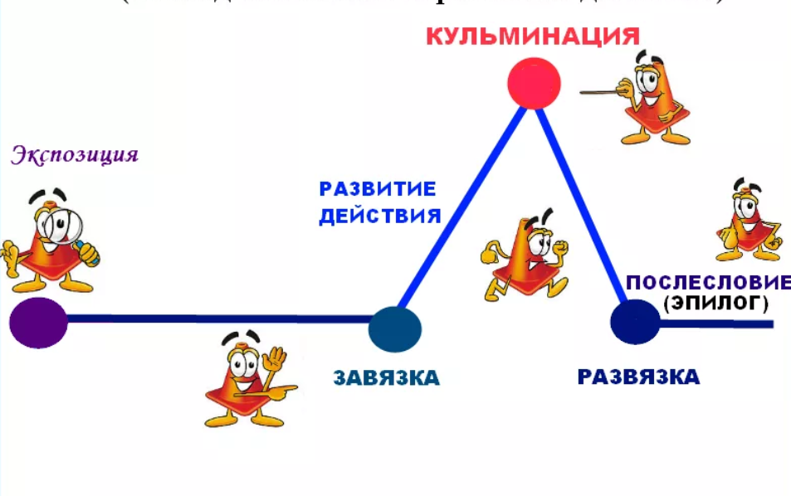

Slide 7
Выделяют следующие типы композиции с точки зрения организации сюжета в тексте:
линейная
обратная (ретроспективная, инверсионная)
кольцевая
концентрическая
зеркальная
“монтажная”

Slide 8
А.А.Блок
Ночь, улица, фонарь, аптека,
Бессмысленный и тусклый свет.
Живи еще хоть четверть века -
Всё будет так. Исхода нет.
Умрёшь - начнёшь опять сначала,
И повторится всё, как встарь:
Ночь, ледяная рябь канала,
Аптека, улица, фонарь.

Slide 9
Внесюжетные элементы
-Описание
-Авторские отступления
-Вставные эпизоды
-Художественное опережение
-Художественное обрамление
-Посвящение
-Эпиграф
-Заголовок

Slide 10


Описание, авторские отступления, вставные эпизоды

Slide 11

Художественное обрамление

Slide 12
Спасибо за внимание!

